Slide 1
FRELSE
Frelse – er det noe for dagens mennesker eller er det gått ut på dato?
Folkelig bibellesning
Fredrikstad Domkirke 12/3 2013
Frank Oterholt – sokneprest

Slide 2
Frelse som allment begrep
Soteria (gr.):
Velvære, helse, velbefinnende…
Den personifiserte ”Soteria”
Mosaikk fra et bad øst for Antiokia:

Slide 3
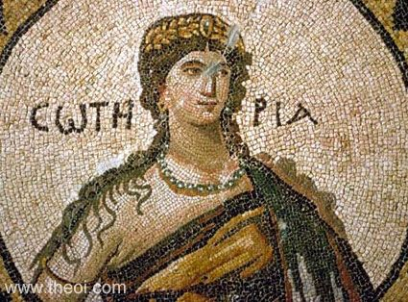
Frelse som ”velvære”

Slide 4
soteria, soterios, sozein
Ordstammen: Hel, frisk, uskadd.
Verb: Bevare hel, redde, frelse/berge
Profan gresk: Redning fra akutt livsfare, krig og havsnød.
Opprettholdelse av menneskets indre vesen, verd og velbefinnende.

Slide 5
Frelse som ”berging”/”redning”
Peter steg ut av båten og gikk på vannet bort til Jesus. 30 Men da han så hvor hardt det blåste, ble han redd. Han begynte å synke, og ropte: «Herre, berg meg!» (Matteus 14,29f.)
Soson me! σωσον με
Den greske teksten http://www-users.cs.york.ac.uk/~fisher/gnt/

Slide 6
Frelse og helbredelse
Jairus' datter og kvinnen som rørte ved Jesu kappe:
”Det var en kvinne der som hadde hatt blødninger i tolv år. 26 Hun hadde lidd mye hos mange leger. Alt hun eide, hadde hun brukt uten å bli hjulpet; det var heller blitt verre med henne. 27 Hun hadde fått høre om Jesus og kom nå bakfra i folkemengden og rørte ved kappen hans. 28 For hun tenkte: «Om jeg så bare får røre ved klærne hans, blir jeg frisk.» 29 Med en gang stanset blødningen, og hun kjente på kroppen at hun var blitt helbredet for plagen. 30 I det samme merket Jesus at en kraft gikk ut fra ham,… 34 Da sa han til henne: «Din tro har frelst deg, datter. Gå bort i fred. Du skal være frisk og kvitt plagen din.»” (Mark 5,25ff.)
Jairus' datter og kvinnen som rørte ved Jesu kappe:
”Mens alle så på, kastet hun seg ned for ham og fortalte hvorfor hun hadde rørt ved ham, og hvordan hun var blitt frisk med det samme. 48 Da sa Jesus til henne: «Din tro har frelst deg, datter. Gå i fred!” (Lukas 8,47-48)

Slide 7
Frelse og velvære
”Du skal være frisk og kvitt plagen din.»”
(Mark 5,34)
Frelse betyr også velvære (se mosaikk)
(allmenngresk)

Slide 8
Dagens spørsmål
Frelse – er det noe for dagens mennesker eller er det gått ut på dato?
Ja, ordet er relevant også i vår tid, fordi:
Frelse kan korrespondere med moderne tenkning om:
velvære, helhet, helbredelse, livsforandring

Slide 9
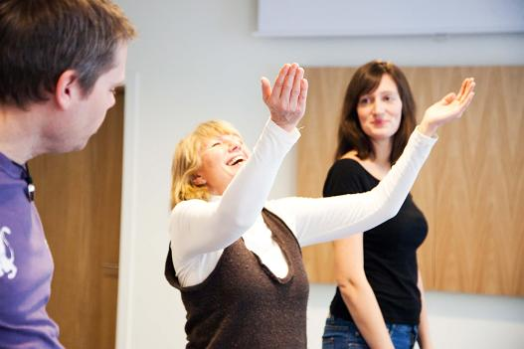
Vardesenteret
Stressmestring , tankebygging og velvære
http://vardesenteret.no/no/rehabilitering_og_mestring/laring-og_mestringssenteret/Mindfullness%2Fstressmestringsprogram+for+kreftpasienter.9UFRvU2R.ips

Slide 10
Til alle tider søker mennesker:
Lindring,
Helbredelse,
Velvære,
Berging fra livstruende situasjoner,
Frihet fra angst og frykt,
Eksistensiell forankring

Slide 11
Kveldens tema:
Det kristne frelsesbegrepet:
Kan det gi moderne mennesker lindring, helhet, livshjelp, trygghet….??

Slide 12
PAUSE

Slide 13
Frelse i det store perspektivet
Den kristne læren

Slide 14
Frelse som forløsning/forsoning
Mennesket lider under adskillelse fra Gud.
Bruddet skjedde ved syndefallet i Eden.
Paulinsk litteratur:
Gjenopprettelse av Gudsforholdet:
”For slik alle dør på grunn av Adam, skal alle få liv ved Kristus.” (1. Kor 15,22)

Slide 15
Hvorfor må mennesket frelses?
3 forsoningsteorier/forløsningsteorier:
Den dramatiske (klassiske): Jesus’ død på korset er en ”kosmisk” kamp mot ”fordervsmaktene” synd, død og djevel.
Den objektive (juridiske): Kristus yter godtgjørelse (satisfaksjon) for menneskenes synder. Gud var krenket, men formildes.
Den subjektive (psykologiske): Mennesket forvandles og forsones i møte med Jesus’ fromhet og kjærlighet. Guds hjertevarme smelter menneskenes harde hjerter og mennesket omvender seg.

Slide 16
1. Den dramatiske (klassiske) forsoningsteorien
Jesus nedkjemper ”fordervsmaktene” synd, død og djevel.
Døden på korset var en dramatisk kamp mellom Gud og det onde i tilværelsen.
Forsoningsverket gir menneskene forløsning fra ”dødens makt” (NoS 187).
Menneskene befris fra dødens maktgrep.
(Irenæus, Basilius, Gregor d. store)

Slide 17
2. Den objektive (juridiske) forsoningsteorien:
Kristus lider menneskenes straff, eller betaler Gud en ”erstatning” for å unngå straffen.
(Lønning 1977:124)
Anselm av Canterbury – 1000-tallet
Anselm har preget skolastisk teologi og protestantisk ortodoksi og konservativ teologi).
(Lønning 1977:124) (http://snl.no/Anselm_av_Canterbury)

Slide 18
3. Den subjektive (psykologiske) forsoningsteorien:
Jesus, Guds budbærer, bringer Guds kjærlighet og hjertevarme til menneskene (som hadde rotet seg bort fra Gud).
Jesus’ selvutslettende lidelse vekker gjenkjærlighet (”The passion of the Christ”).
Mennesket forvandles og forsones i møte med Jesus’ fromhet og kjærlighet.
Menneskets harde hjerter ”smelter” i møte med Guds kjærlighet, og mennesket omvender seg.
(Middelalderteologen Abelard – 1100-tallet)
http://snl.no/Pierre_Ab%C3%A9lard

Slide 19
Frelse som livshjelp
Fra teologien/dogmatikken går vi over til å spørre hva ”frelse” betyr for oss mennesker:

Slide 20
Frelsens betydning for enkeltmenneske og skaperverk
Frelse som
1. livshjelp
2. visshet
3. forløsning

Slide 21
Frelse som livshjelp, visshet og forløsning
1. Å være frelst – i dette livet
Livshjelp og helhet her og nå
2. Å være frelst ”for evig”
Den eksistensielle vissheten innfor det ukjente
3. Hele skapningen sukker
Komme ditt rike!
Et bredere perspektiv på frelsen?

Slide 22
1. Frelse som livshjelp og helhet
Vi døpes inn i et nytt fellesskap: KIRKEN.
I NT er ”frelse” å være innenfor det store fellesskapet, som er illustrert med byens beskyttende murer:
’Polis’… byen med murene omkring.
Innenfor bymuren = frelse.
Utenfor bymuren = fortapelse (Gehenna).

Slide 23
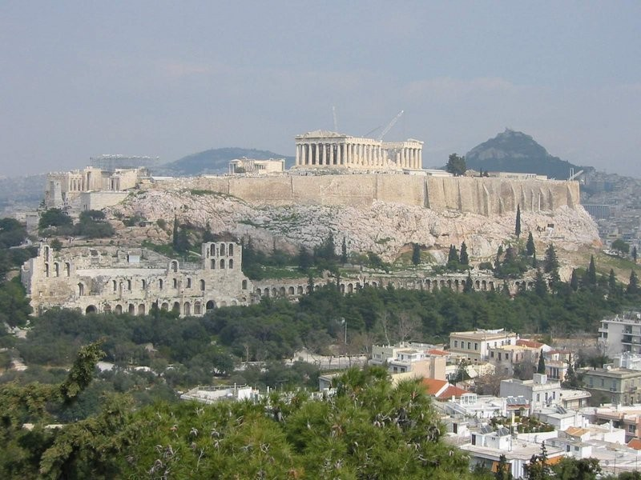
Antikkens mennesker beskyttet seg i borgbyen ”polis”

Slide 24
Byen gir beskyttelse og frelse
”Utenfor er gråt og tenners gnidsel”
Matt 8,12 Men rikets barn skal kastes ut i mørket utenfor, der de gråter og skjærer...
Matt 13,42 Så skal de kaste dem i ildovnen, der de gråter og skjærer tenner.
Matt 13,50 .. og kaste dem i ildovnen, der de gråter og skjærer tenner.
Matt 22,13 Da sa kongen til tjenerne: ‘Bind ham på hender og føtter og kast ham ut i...
Matt 24,51 .. og hugge ham ned og la ham dele skjebne med hyklerne, der de gråter og sk...
Matt 25,30 Og kast den unyttige tjeneren ut i mørket utenfor, der de gråter og skjær...
Mark 9,18 Når den griper fatt i ham, kaster den ham over ende, og han fråder og skj...

Slide 25
Polis
- Byen ga beskyttelse.
- Gehenna var utenfor bymuren.
Idioten er den som ikke tar del i byens liv.
ἰδιώτης; idiṓtēs. The term idiotes designated a private individual who did not hold any office and did not participate in political life;
http://referenceworks.brillonline.com/search?s.au=%22Burckhardt%2C+Leonhard+%28Basle%29%22&s.f.s2_parent_title=Brill%E2%80%99s+New+Pauly

Slide 26
Guds by – Den endelige frelsen
Og jeg så den hellige byen, det nye Jerusalem, stige ned fra himmelen, fra Gud, gjort i stand og pyntet som en brud for sin brudgom. 3 Og jeg hørte fra tronen en høy røst som sa: ”Se, Guds bolig er hos menneskene. Han skal bo hos dem, og de skal være hans folk, og Gud selv skal være hos dem. Han skal være deres Gud. 4 Han skal tørke bort hver tåre fra deres øyne, og døden skal ikke være mer, heller ikke sorg eller skrik eller smerte… Fra Johannes Åpenbaring kapittel 21.

Slide 27
2. Frelst for evigheten
Den eksistensielle vissheten
Hvordan vet jeg at jeg er frelst?
Fordi:
Gud er nådig og barmhjertig…
”Han vil ingen synders død”…
”… for at hver den som tror på ham, ikke skal gå fortapt…” (Joh. 3,16)

Slide 28
3. Hele skaperverket sukker etter frelse
Etter dåpen sier liturgen:
Kjære menighet. Gjennom dåpen setter Gud oss inn i sin verdensvide kirke og gir oss del i Jesu kall og oppdrag. La oss stå sammen i vitnesbyrd og tjeneste, inntil dagen kommer da alt det skapte skal bli forløst ved vår frelser, Jesus Kristus.

Slide 29
Frelse ikke bare noe individuelt
Kristen tro:
Hele skaperverket skal frelses, forløses og fornyes…

Slide 30
Hele-skapningen-sukker-motivet
Kjent motiv (tema) i litteraturen:
Romerbrevet 8 er kjent i litteraturen:
”Vi vet at helt til denne dag sukker og stønner alt det skapte samstemt, som i fødselsrier… og lengter etter å bli Guds barn fullt og helt når kroppen vår blir satt fri.” (Rom 8,22-23)

Slide 31
Hele-skapningen-sukker-motivet
Disse skriver om ”skapningens sukk”:
Knut Hamsund (Sult 1890)
Jørgen Moe
Sigbjørn Obstfelder
Johan S.C. Welhaven
m.fl.
Edvard Munch – Skrik…

Slide 32
Skrik
Er det ”sukket fra
skapningen” Munch
illustrerer i sitt kjente ikon ”Skrik”?

Slide 33
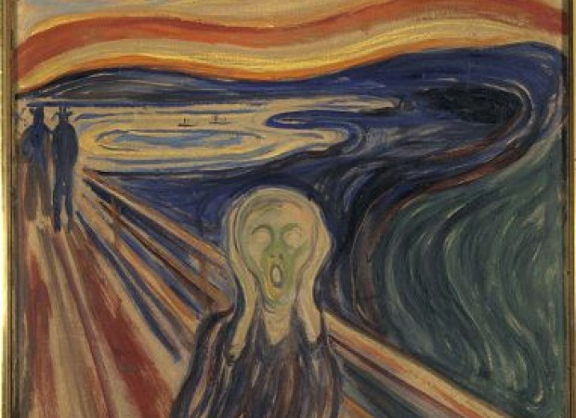
Skrik

Slide 34
Edvard Munch skriver:
"Jeg gik bortover veien med to venner. Solen gik ned - Himmelen blev pludselig blodi rød - Jeg følte som et pust av vemod - Jeg stanset, lænede mig til gjærdet træt til døden så utover over de flammende skyer som blod og sværd over den blåsvarte fjord og by. Mine venner gik videre. Jeg stod der skælvende af angst, og jeg følte som et stort uendeligt skrig gjennem naturen.” http://morgenbladet.no/debatt/2006/skrik_og_dikterne#.UTJ5I6607d4

Slide 35
Angst i samtiden
En viktig bakgrunn for "Skrik" er … angsten som tema i samtidens diktning,… (1890-årene). http://morgenbladet.no/debatt/2006/skrik_og_dikterne#.UTJ5I6607d4
Nyromantikken: Hamsun

Slide 36
Obstfelder
Al skabningen sukker (1890.)
”Al skabningen sukker.
Bævende spørger det. Bølgende hvisker det.
Fuglene klynger sig sammen, læser hinandens øine...!” ... http://www.bokselskap.no/boker/digte/alskabningen

Slide 37
Apokatastasis
”Vil frelsen til sist gjelde alle?
(’apokatastasis panton’)”
”Finnes det en mulighet for å miste frelsen?”
Fra Luthersk kirketidende nr. 16/2012, s 381 (professor Harald Hegstad).
Temanummer: Apokatastasis?

Slide 38
Anvendt litteratur og kilder
The new International Dictionary of New Testament Theology. Vol. 3. Editor: Collin Brown. The Paternoster press 1971.
Greek-English Lexicon of The New Testament, Bauer/Arndt/Gingrich. The University of Chicago Press 1957.
Luthersk kirketidende nr. 16/2012, s 381, Leder v/professor Harald Hegstad. Temanummer: Apokatastasis?
Bath of Apolausis – The mosaic of Soteria (Det arkeologiske museet i Antiokia): http://www.theoi.com/Gallery/Z28.1.html
Per Lønning, Hva er kristendom? Gyldrndal Norsk Forlag 1977.
TOBIASSEN, T.: Like til jordens ender, Bergen 2004 (82 s.): http://home.hib.no/ansatte/tto/NT-bok_2000/index.htm
Peder Borgen (red), Bibelen i brennpunktet (Hele-skapningen-sukker-motivet), Tapir 1981.

